Slide 1
Религия как одна из форм культуры.
Урок обществознания в 8 классе.
Учитель МОУ «СОШ №73» города Саратова - Змеева Ю. А.

Slide 2
Цели урока.
Обобщить и систематизировать знания о религии.
Раскрыть специфические черты религиозного сознания, различные функции религии в обществе.
Охарактеризовать основные типы религиозных организаций.
Раскрыть смысл свободы совести и свободы вероисповедания.

Slide 3
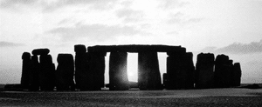
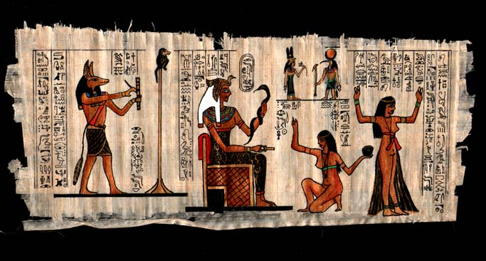
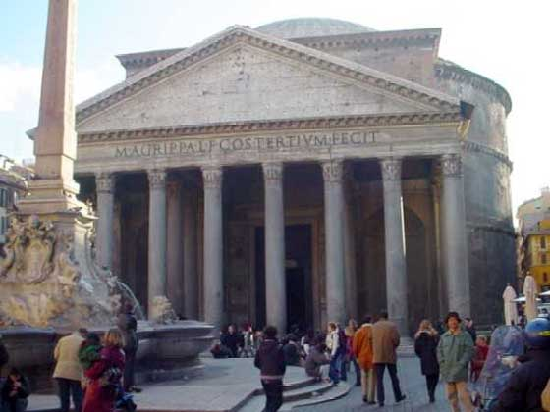
Что такое религия?
Когда появились первые религии?
Что им было свойственно?

Slide 4
Религия – совокупность духовных представлений, основанных на вере в существование Бога или богов, сверхъестественных сил, а также соответствующее поведение и специфические действия.
Исторические формы развития религии.
Племенные
Национальные
Мировые

Slide 5
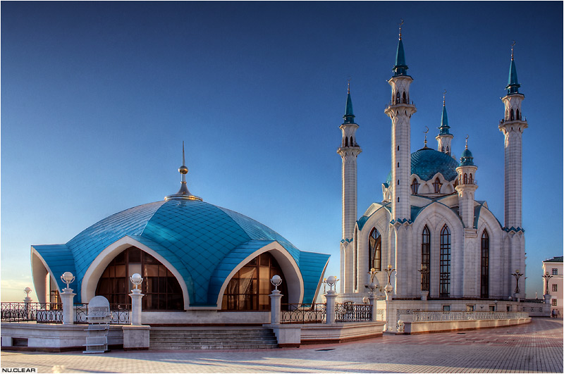
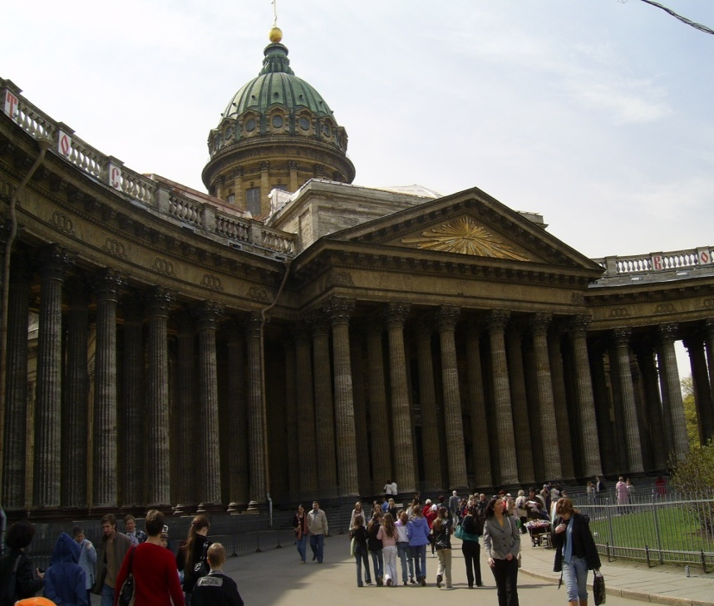
Перечислите мировые религии
Христианство
Ислам
Буддизм

Slide 6
Религиозная вера:
Убежденность в существовании сверхъестественных сил;
Убежденность в воздействии сверхъестественных сил на жизнь человека и общества в целом;
Убежденность в возможности контакта человека со сверхъестественными силами.

Slide 7
Почему активное развитие науки, распространение научных знаний не уменьшает число верующих?
Практическая работа.
Заполните таблицу «Функции религии». Стр. 78 учебника.

Slide 8
Функции религии
Функция | Её сущность | Пример
Регулирующая | Регулирует поведение людей в обществе посредством религиозных норм. | Библейские заповеди : «не убий», «не укради».
Воспитательная | Воспитывает человека, побуждает к развитию определенных положительных качеств. | Воспитание доброты, милосердия, умеренности.
Мировоззренческая | Определенный взгляд на мир, сущность человека и его место в мире. | Библейские легенды о сотворении мира, человека и т.п.
Психологическая (компенсаторная) | Снимает тяжелое психологическое состояние человека, позволяет ему почувствовать облегчение. | Посещение богослужения, церковные обряды.
Коммуникативная | Религия способна избавить человека от одиночества. | Взаимодействие с другими верующими в рамках религиозной общины, молитва.
Интегративная | Объединяет людей. | Роль Православной церкви в процессе объединения русских земель в XIV-XV в.
Функция | Её сущность | Пример
Регулирующая
Воспитательная
Мировоззренческая
Психологическая (компенсаторная)
Коммуникативная
Интегративная

Slide 9
Обратите внимание на христианские заповеди. Актуальны ли они сегодня? Какие функции религии реализуются посредством этих заповедей?
- Почитай отца твоего и мать твою, чтобы тебе было хорошо и чтобы продлились дни твои на земле, которую Господь, Бог твой, даёт тебе.
- Не убивай.
- Не прелюбодействуй.
- Не кради.
- Не произноси ложного свидетельства на ближнего твоего.
- Не желай дома ближнего твоего; не желай жены ближнего твоего, ни поля его, ни раба его, ни рабыни его, ни вола его, ни осла его, ни всякого скота его, ничего, что у ближнего твоего.

Slide 10
Религиозные организации и объединения.
-церковь
-секты
-организации, построенные вокруг яркого
религиозного лидера.
На начало 2010 года в России зарегистрировано 23 494 религиозных организаций.
Правовое положение религиозных организаций регулируется Федеральным законом «О свободе совести и о религиозных объединениях»

Slide 11
иерархия в Русской Православной церкви
Церковь
Объединяет последователей какого-либо религиозного вероучения. Для неё характерно четкое разделение верующих на священнослужителей (духовенство) и мирян (рядовых верующих). Имеет официального религиозного лидера. У многих церквей есть определенная территориальная структура.
Диакон
Священник
Епископ

Slide 12
Любая церковь вырабатывает систему непреложных основ вероучения (догматов) и обрядов.
Крещение
Хадж

Slide 13
Секта
Возникает обычно в результате отделения от церкви части мирян и священнослужителей, противопоставляющих себя остальным верующим. Численность участников секты, как правило, ограничена, причем ликвидируется деление на мирян и духовенство, провозглашаются идеи равенства всех членов организации.
Для секты характерны:
- замкнутость,
- обособленность,
- претензии на исключительность своей роли,
- абсолютная нетерпимость к инакомыслию

Slide 14
В ЧЁМ СОСТОИТ ОПАСНОСТЬ МНОГИХ СУЩЕСТВУЮЩИХ НЫНЕ СЕКТ?

Slide 15
По данным всероссийского опроса, проведённого ВЦИОМ в марте 2010 года население РФ распределяется по религиозной принадлежности следующим образом:
Православие — 75 %
Ислам — 5 %
Католицизм, Протестантизм, Иудаизм, Буддизм — по 1 % и меньше
Неверующие — 8 %

Slide 16
Атеизм - мировоззрение, отвергающее существование сверхъестественного— богов, духов, других нематериальных существ и сил, загробной жизни и т. д.
Свобода совести- право человека самостоятельно формировать свои убеждения и открыто их выражать, не причиняя ущерба свободе других людей и общества в целом.
Свобода вероисповедания – право самостоятельно выбирать, какую религию исповедовать, или вообще отказаться от религии, встав на позицию атеизма.

Slide 17
Конвенция ООН о правах ребенка.
Ст. 14. Свобода мысли, совести и религии. Государства должны уважать право детей на свободу мысли, совести и религии под руководством их родителей.

Slide 18
Заполните схему (стр. 80-81 учебника)
Реализация принципа свободы совести, свободы вероисповедания в РФ.

Slide 19
Реализация принципа свободы совести, свободы вероисповедания в РФ.
Все религии на территории РФ являются равноправными, отсутствует государственная религия
Государство гарантирует всем верующим возможность свободно отправлять свой культ.
В РФ церковь отделена от государства.
Предусматривается равный доступ представителей всех религий и атеистов к получению образования.

Slide 20
Поразмышляем!
«Смысл веры не в том, чтобы поселиться на небесах, а в том, чтобы поселить небеса в себе».
Т. Харди (1840-1928), английский писатель.

Slide 21
Домашнее задание
§ 10, вопросы 1-5 устно
Подготовить краткое сообщение:
Первый ряд – современные научные открытия и изобретения в области медицины.
Второй ряд - современные научные открытия и изобретения в области нанотехнологий.
Третий ряд - современные научные открытия и изобретения в области информатики.

Slide 22
Источники.
Учебник. Обществознание. 8 класс: учебник для общеобразовательных учреждений; под редакцией Л.Н. Боголюбова, Н.И. Городецкой, Л.Ф. Ивановой. – М.: Просвещение, 2010.
Обществознание. Поурочные разработки. 8 класс: пособие для учителей общеобразовательных учреждений; под редакцией Л.Н. Боголюбова. – М.: Просвещение, 2010.

